Slide 1
Memory Animals Game
資策會-AI應用全端工程師養成班
小專題發表
指導老師：錢達智老師/許雅婷老師、黃宗民助教
學 員：王翔駿

Slide 2
製作動機
驗收前幾個禮拜的課程所學到的技術。
讓身心疲憊的人或是小朋友可以透過遊戲放鬆、娛樂，
而且還能聽到動物療癒的叫聲。
加強自己的記憶能力，另外也能挑戰個人的大腦極限。

Slide 3





使用技能
HTML5
CSS3
JavaScript
jQuery
Bootstrap4

Slide 4
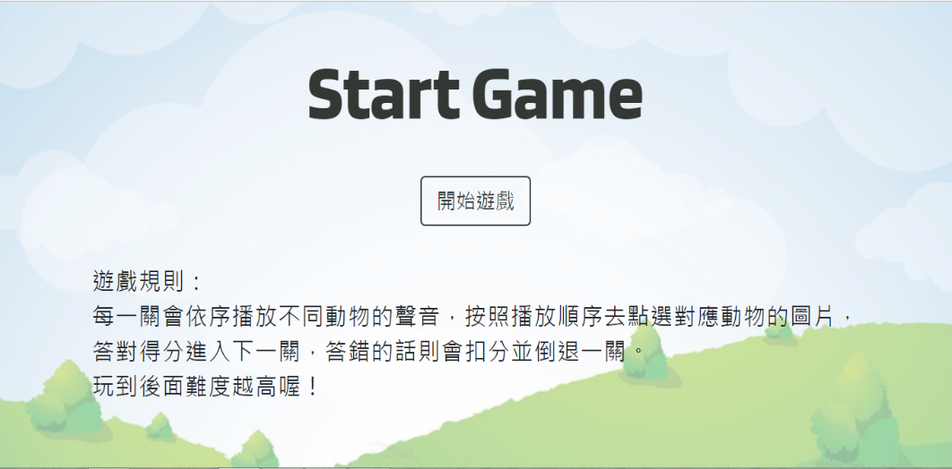
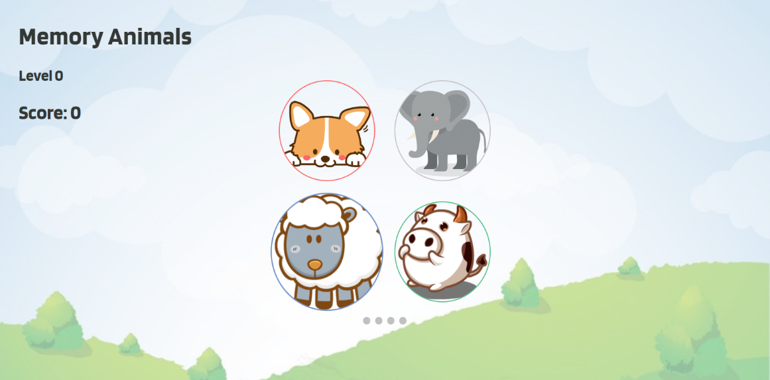
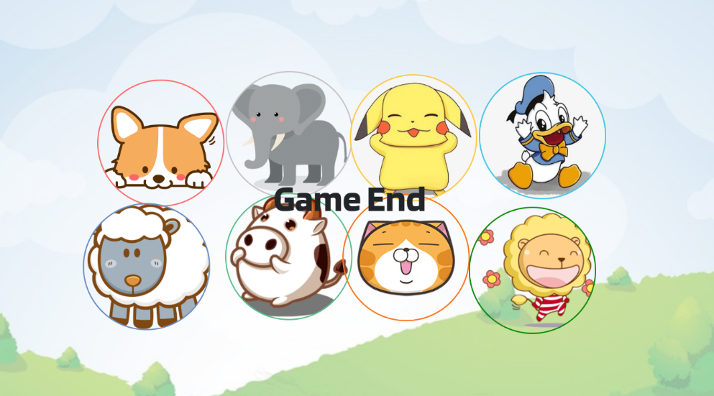
遊戲簡介
1. 按下遊戲開始
2. 點選動物圖片
3. 完成所有關卡後慶祝畫面

Slide 5

成果展示

